Slide 1

API
Finance MBA 2023
금융 시뮬레이션

Slide 2
API

Slide 3

API
API는 Application Programming Interface(애플리케이션 프로그램 인터페이스)의 줄임말입니다.
애플리케이션이라는 단어는 고유한 기능을 가진 모든 소프트웨어를 나타냅니다.
인터페이스는 두 애플리케이션 간의 서비스 계약이라고 할 수 있습니다.
이 계약은 요청과 응답을 사용하여 두 애플리케이션이 서로 통신하는 방법을 정의합니다.
Amazon

Slide 4
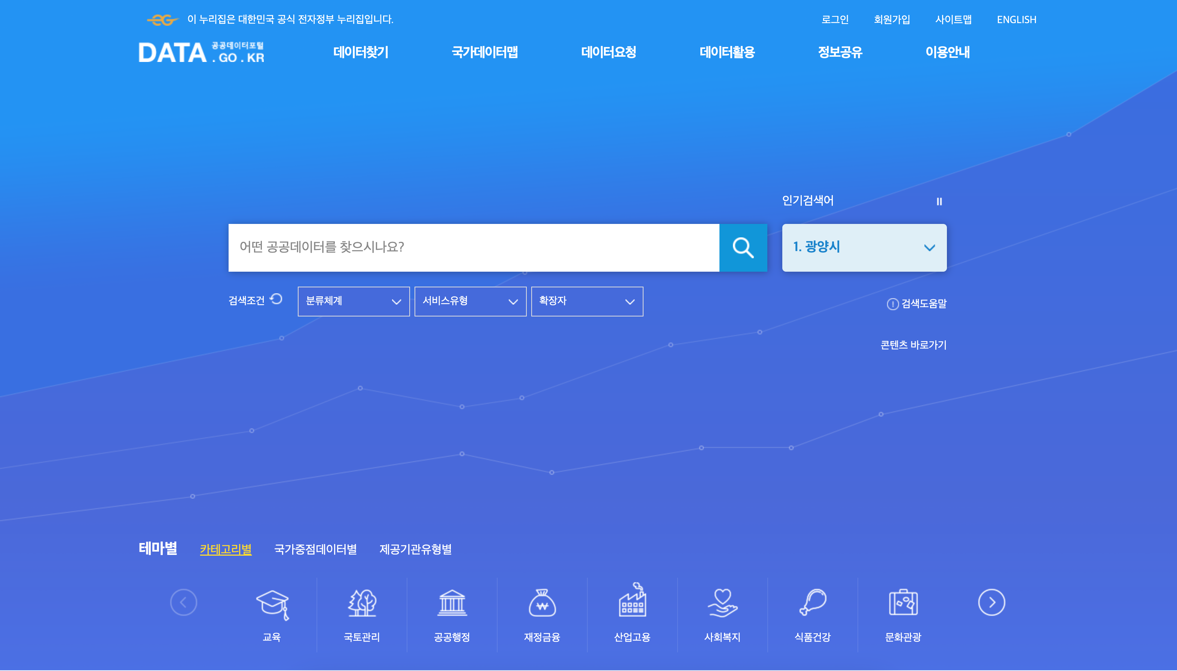

Slide 5
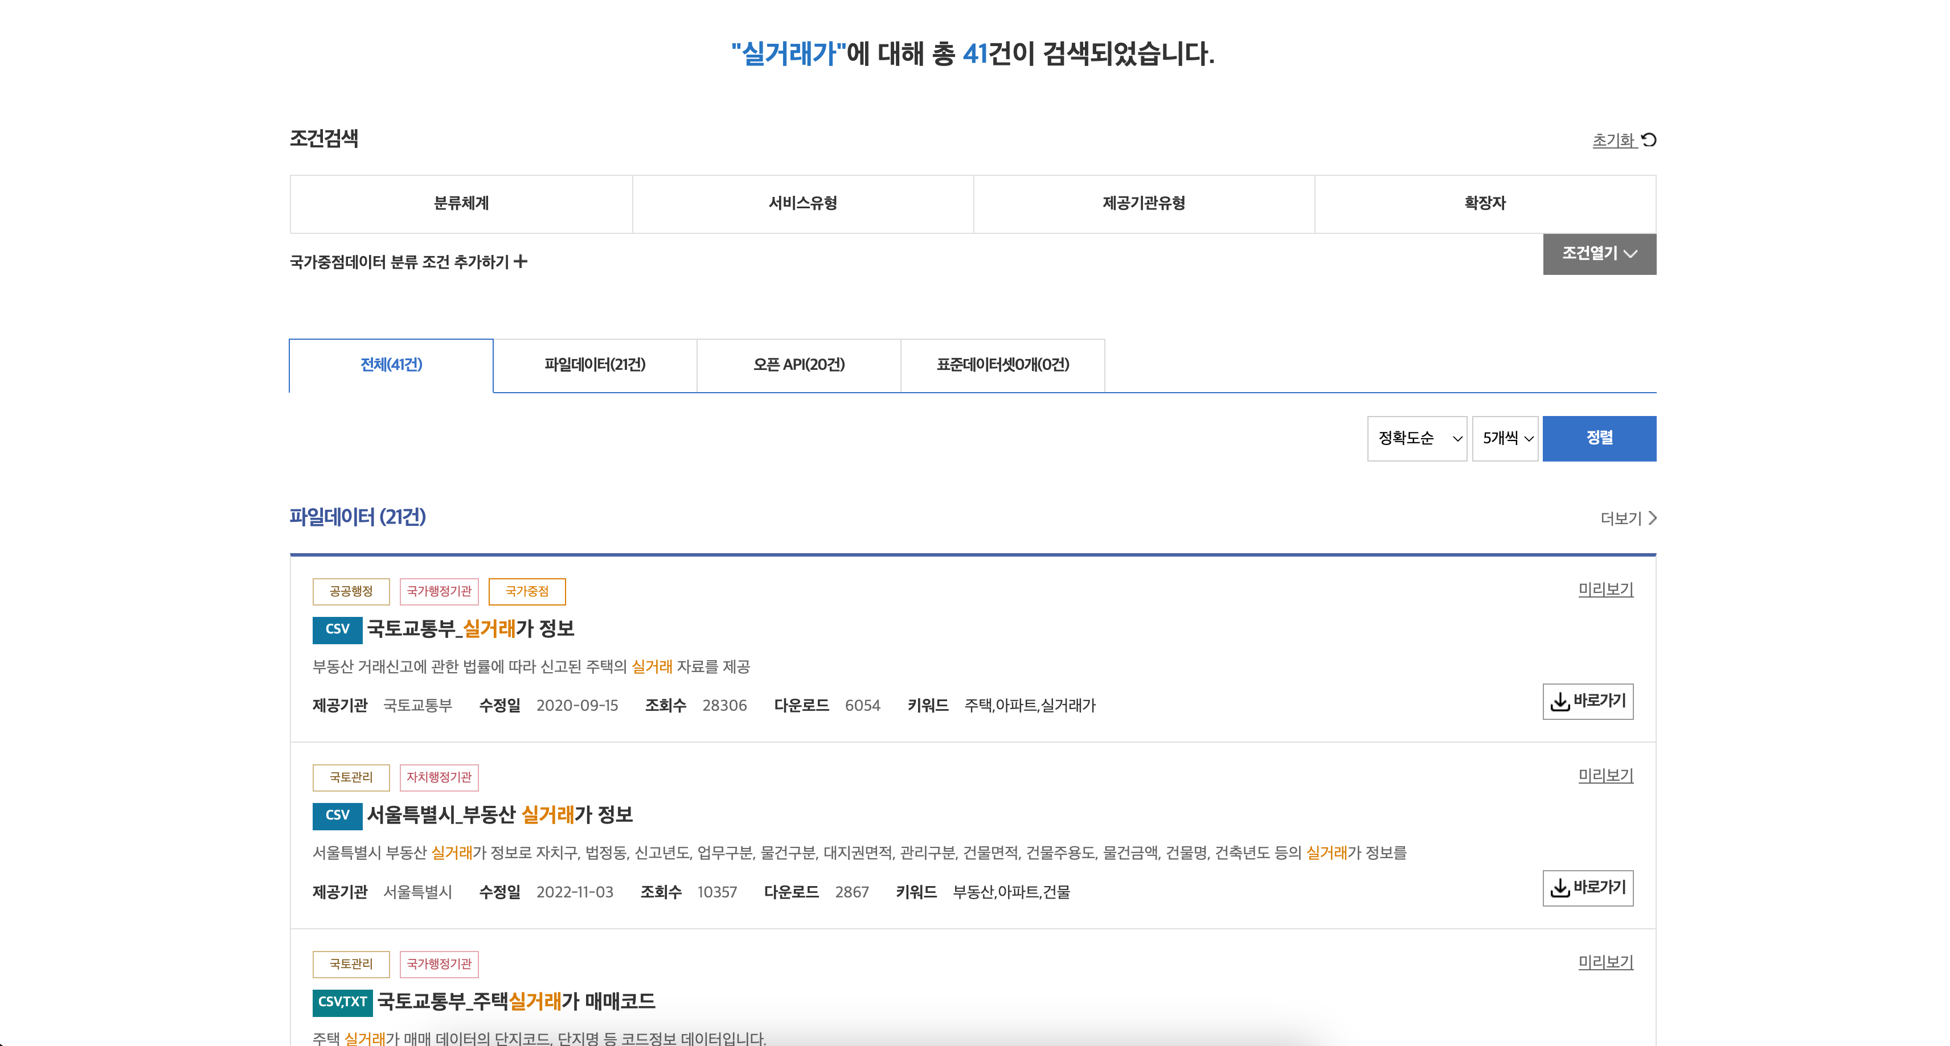

Slide 6
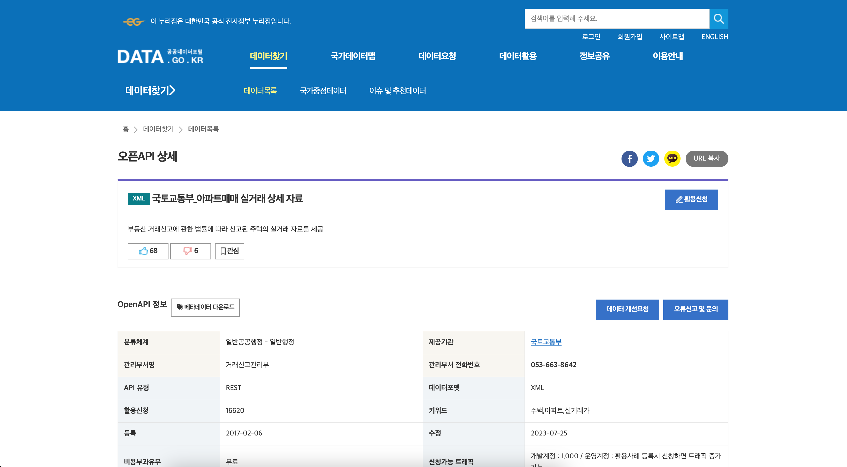

Slide 7
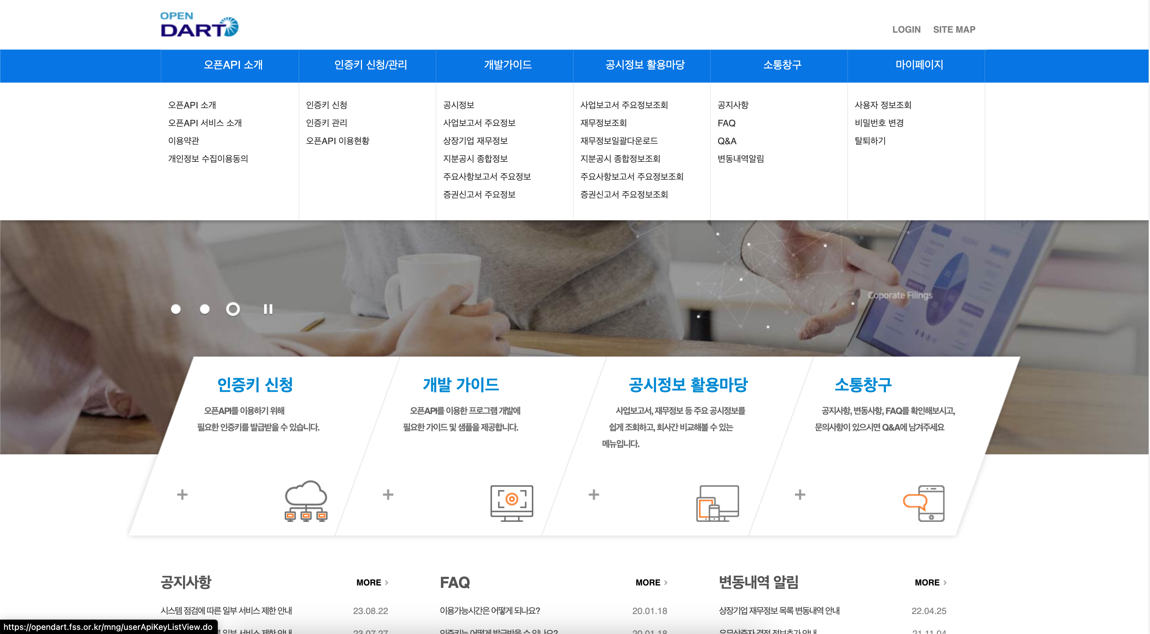

Slide 8


